Slide 1

Phare de Gatteville
Statistiques 2025 de consultation du site internet

Slide 2
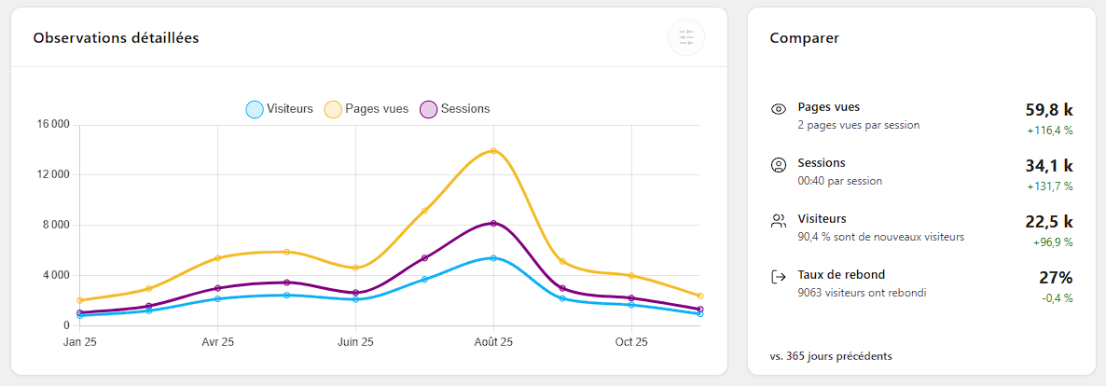
ASCEE 50 - Phare de Gatteville - Statistiques 2025 de consultation du site internet

Slide 3
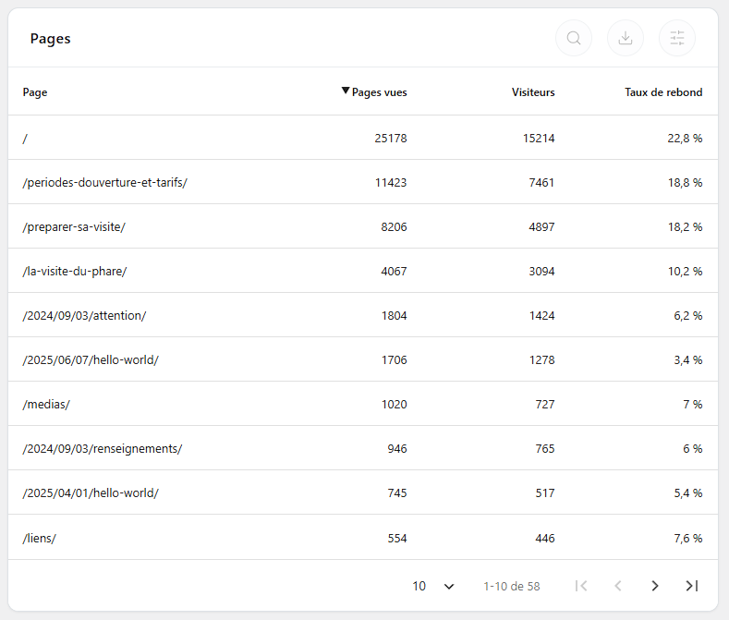
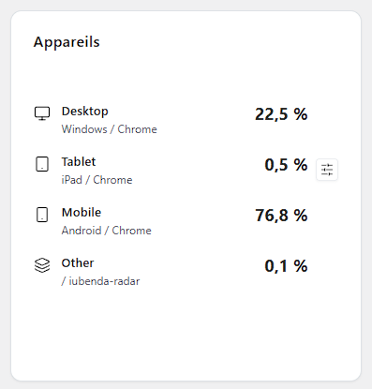
ASCEE 50 - Phare de Gatteville - Statistiques 2025 de consultation du site internet

